Slide 1
Отчёт главы администрации мо колчановское сельское поселение
Администрация МО Колчановское сельское поселение
Итоги 2024 года. План работы на 2025 год.
Подведение общих итогов
19.02.2025

Slide 2
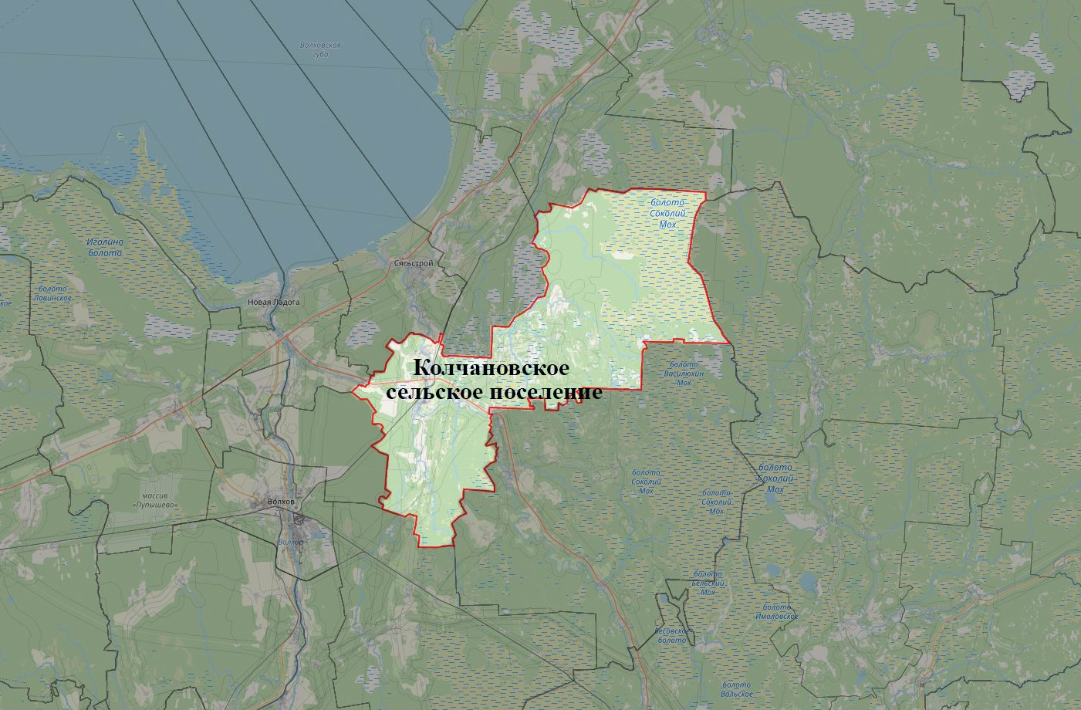
Общие данные
В состав Муниципального образования Колчановское сельское поселение входят:
25 населённых пунктов
Общая площадь поселения – 50,56 тыс.га
Notes:
Вставьте карту своей страны.

Slide 3
Численность населения колчановского сп на 01.01.25
2765 человек
В 2024 году родилось – 11 человек (в 2023 году -13)
Смертность в 2024 г. составила – 45 человек (в 2023 году – 25)
Notes:
Вставьте изображение какого-либо географического объекта вашей страны.

Slide 4
На территории поселения функционирует:
Отделение ПАО «Сбербанк»
Филиал ГБУ ЛО «МФЦ» «Волховский»
Сельскохозяйственное предприятие
АО «Алексино»
Колчановская сельская амбулатория
ФГБУ «Детский пульмонологический санаторий «Колчаново»
МОБУ «Алексинская средняя школа»
ООО «Новоладожское ПМК 18»
Почтовое отделение
Notes:
Вставьте изображение времени года в вашей стране.

Slide 5
На территории поселения функционирует:
Железнодорожная станция «Колчаново»
Дорожный участок ООО «РемСЭД»
ООО «Колчановский ЖКС»
Деревообработка ООО «Коралл»
ООО «Карат»
Сетевой магазин «Пятёрочка»
Сетевой магазин «Магнит»
«Волховское Райпо»
Notes:
Вставьте изображение животного или растения в вашей стране.

Slide 6
Транспортное сообщение
Через МО Колчановское СП проходит федеральная трасса Новая Ладога – Вологда.
Имеется автобусное сообщение Колчаново – Сясьстрой и проходящие маршруты на СПб и Волхов.
Расположены 4 ж/д узла, в т.ч. Три остановки: Георгиевское, 143-145 км, ст.Колчаново
Notes:
Вставьте изображение животного или растения в вашей стране.

Slide 7
Доходная часть бюджета за 2024 год
План по доходам
выполнен
99,3%
За отчётный период в бюджет МО Колчановское СП поступило –
63 537 500 рублей (план - 64 009 900 рублей)
Из них:
1.Собственные доходы – 19 493 700 рублей, в том числе:
По налоговым доходам – 13 547 600 рублей,
По не налоговым доходам – 5 946 200 рублей;
2. Безвозмездные поступления из других бюджетов бюджетной системы составили – 44 043 800 рублей.
Notes:
Вставьте изображение обычая или традиции.

Slide 8
РАСХОДНАЯ часть бюджета за 2024 год
Расходная часть бюджета 2024
Выполнена на
83,6 %
План –
65 202 500 рублей,
Факт–
54 535 184 рубля
Notes:
Вставьте изображение обычая или традиции.

Slide 9
Наибольшую долю в бюджете МО Колчановское сп от общих расходов занимают расходы по разделам:
Жилищно-коммунальное хозяйство – 43%
Общегосударственные расходы – 21%
Культура,кинематография – 20%
Национальная экономика – 9%
Notes:
Вставьте изображение обычая или традиции.

Slide 10
Муниципальные программы и мероприятия 2024 года
В рамках муниципальной программы «Развитие части территории административного центра муниципального образования Колчановское сельское поселение Волховского муниципального района Ленинградской области – село Колчаново на 2024 - 2026 годы» произведены мероприятия:
- по приобретению и монтажу детского игрового оборудования на детской площадке, расположенной по адресу: Ленинградская область, Волховский район, с. Колчаново, ул. Чернецкое, ориентир, д. 97;
Notes:
Вставьте изображение главы своей страны.

Slide 11
Муниципальные программы и мероприятия 2024 года
Закончены работы по реконструкции водоочистных сооружений в селе Колчаново в рамках национального проекта «Чистая вода», региональной программы «Повышение качества водоснабжения в Ленинградской области».
Проводятся работы по благоустройству территории.
Notes:
Вставьте изображение главы своей страны.

Slide 12
Муниципальные программы и мероприятия 2024 года
Колчаново - победитель конкурса по предоставлению субсидии из областного бюджета Ленинградской области на реализацию мероприятий по созданию и развитию инфраструктуры активных видов туризма на территории муниципальных образований Ленинградской области (велопешеходная дорожка, реализация 2026-2027 гг.)
Notes:
Вставьте изображение главы своей страны.

Slide 13
Культура и досуг:
Администрация является учредителем Муниципального бюджетного учреждения культуры и спорта «КСК-Алексино»,
Всего проведено: 330 мероприятий
19978 посещений.
Всего клубных формирований: 23
Участников - 280
Notes:
Вставьте изображение главы своей страны.

Slide 14
праздники «КСК-Алексино» 2024
Литератруно-музыкальая композиция «Я говорю с тобой, из Ленинграда»
Масленичное гуляние «Хозяюшка Масленица»
Театральный фестиваль «В гостях у Мельпомены»
Фестиваль военно-патриотической песни
Фестиваль детского творчества «Радужные нотки»
Праздник детства «Ура, гуляет детвора!»
Праздник первого звонка «Звенит звонок весёлый!»
Праздник села «Русская околица»
Notes:
Вставьте изображение отрасли экономики вашей страны.

Slide 15
акции 2024
«Блокадная лента»
«Блокадный хлеб»
«Мы – вместе!»
День книгодарения 2024
Георгиевская лента
Акция памяти «Вечная память Героям!»
День ДОНОРА
Подарок бойцу
Notes:
Вставьте изображение отрасли экономики вашей страны.

Slide 16
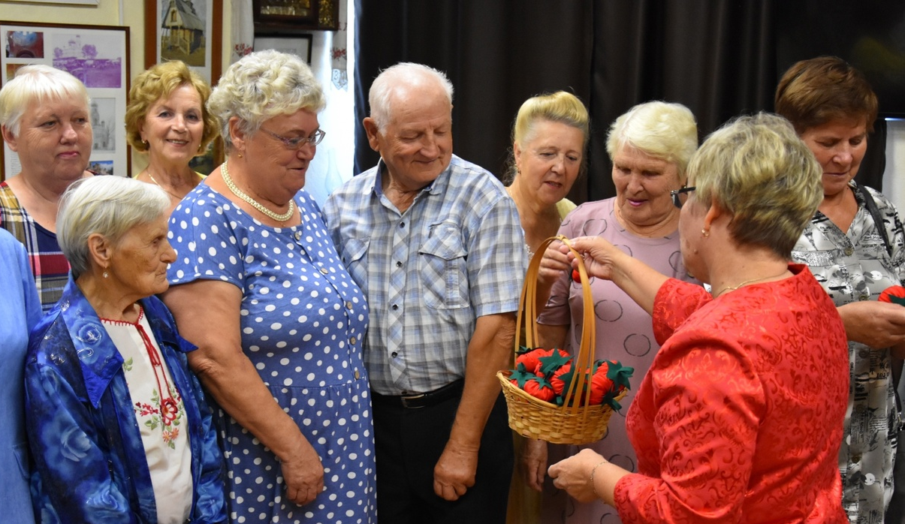
Совет Ветеранов и Совет Молодежи
На учете в ветеранской организации - 708 человек:
Участников Великой Отечественной войны - 1 человек;
Тружеников тыла - 8 человек;
Ветеранов труда (федеральных) - 66 человек;
Ветеранов труда Ленинградской области - 87 человек;
Ветераны инвалиды и другие категории - 544 человека;
Ликвидаторы Чернобыльской АЭС - 1 человек;
Несовершеннолетние узники - 1 человек.
Notes:
Вставьте изображение обычая или традиции.

Slide 17
Мероприятия для ветеранов:
Районный фестиваль для совета ветеранов «Фестиваль томатный, радостный, приятный 2024»
День пожилого человека «Для тех, кто годы не считает»
Поздравления юбиляров на дому
Ярмарка «Красота рукотворная»
Вечер отдыха для людей элегантного возраста
Notes:
Вставьте изображение обычая или традиции.

Slide 18
Мероприятия для детей:
Интерактивное путешествие по родному краю
тематическое мероприятие «Солдат всегда солдат»
мастер-класс «Свеча памяти»
мероприятие к 100-летию В. Астафьева, создание книжки - самоделки «Гуси в полынье»
тематическое мероприятие «Фантастические миры Булычева»
урок памяти «Слава нашим героям!»
«Животные — герои Великой Отечественной войны»
«Сказочный мир Пушкина»
«Что ты знаешь о блокаде?»
мастер-класс посвящённый Дню защитника Отечества.
Notes:
Вставьте изображение обычая или традиции.

Slide 19
ДОСТИЖЕНИЯ АГРОПРОМЫШЛЕННЫЙ КОМПЛЕКС:
АО «Алексино»
Производство молока 2024 год АО «Алексино»
Участвовали в Областной выставке племенных животных «Белые ночи – 2024»
Наименование показателя | 2023 год (факт) | 2024 год (факт) | 2024 год к 2023 году
Поголовье КРС, голов | 1678 | 1683 | +5 голов
В том числе коров, голов | 765 | 765 | 0
Надой на фуражную корову, кг | 9003 | 9020 | +17 кг
Производство молока, тонн | 6887 | 6900 | +13 т
Notes:
Добавьте на временную шкалу важные моменты в истории вашей страны.

Slide 20
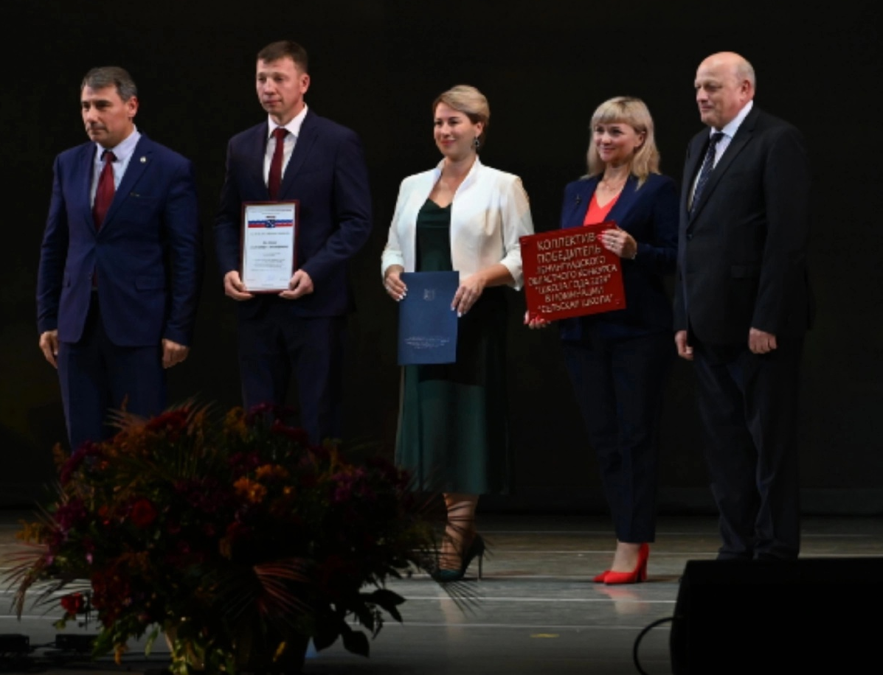
ДОСТИЖЕНИЯ образование:
Алексинская средняя школа
1.Победитель регионального конкурса «Школа года» в номинации «Сельская школа»
2. Призер регионального конкурса «Школьный стартап»
3. Призер муниципального соревнования «Зарница 2.0.»
Notes:
Добавьте на временную шкалу важные моменты в истории вашей страны.

Slide 21
Достижения культура и досуг:
Участие: В конкурсе изобразительного искусства «Чудо Рождества» ( 2-е место),
в 5-ом Международном конкурсе изобразительного искусства (лауреат 1 степени),
VI Международном конкурсе посвящённом Дню космонавтики «Космические дали» в возрастной категории: 11-12 лет. (1 место),
районном фестивале «Ветеранское подворье» (1 место),
в районном конкурсе КВН, в 4-ом Всероссийском конкурсе ботанических рисунков (1 место),
Notes:
Добавьте на временную шкалу важные моменты в истории вашей страны.

Slide 22
Достижения СПОРТ:
межрегиональный ДЛМФ по мини футболу г. Лодейное Поле – 2 место
областные соревнования по тхэквондо Кубок Авроры г.Кировск –
2 место, два 3-х места.
Notes:
Вставьте изображение обычая или традиции.

Slide 23
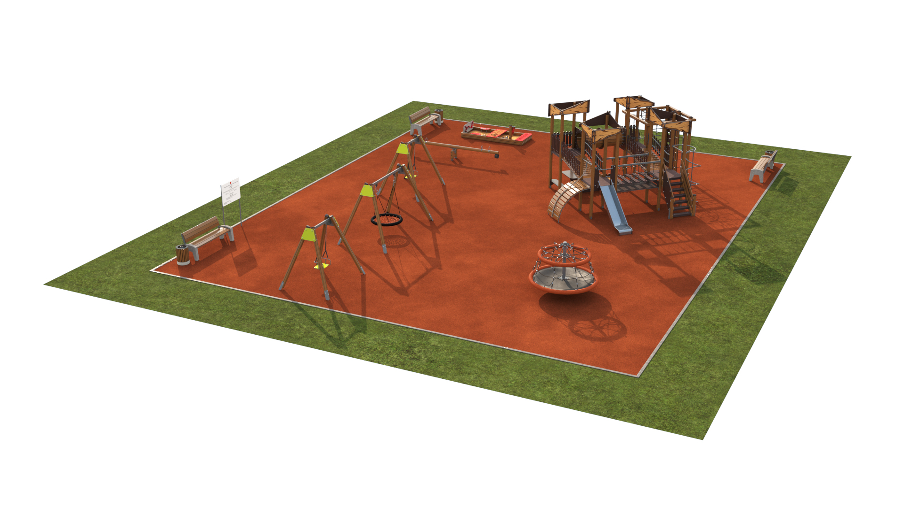
Основные планы и задачи на 2025 год
В рамках реализации областного закона от 16 февраля 2024 года № 10-оз «О содействии участию населения в осуществлении местного самоуправления в Ленинградской области» планируются мероприятия:
приобретение и монтаж пожарного резервуара в д. Реброво, Волховского района, Ленинградской области
ремонт участка дороги по ул. Набережная д. Реброво
В рамках программы «Комплексное развитие сельских территорий» планируется приобретение и монтаж детского игрового оборудования на детской площадке, расположенной по адресу: Ленинградская область Волховский район, с.Колчаново ул. Леспромхозовская, ориентир, д. 4
Notes:
Вставьте изображение обычая или традиции.

Slide 24
Основные планы и задачи на 2025 год
приобретение, монтаж и наладка модульных очистных сооружений (станции очистки сточных вод) и ввода в эксплуатацию по объекту: Ленинградская область, с. Колчаново, ул. Новая, д.44 (мкр. Алексино)
приобретение, монтаж и наладка модульных очистных сооружений (станции очистки сточных вод) и ввода в эксплуатацию по объекту: Ленинградская область, с. Колчаново, ул. Молодежная д.9а
капитальный ремонт водопроводной сети ул. Прибрежная-ул. Новая в с. Колчаново, общей протяженностью 1,2 км.
в рамках государственной программы «Комплексное развитие сельских территорий» планируется мероприятие по обустройству детской игровой площадки, расположенной по адресу: с.Колчаново, ул.Молодежная, ориентир, д.3
Notes:
Вставьте изображение обычая или традиции.

Slide 25
Основные планы и задачи на 2025 год
В рамках подпрограммы «Энергетика Ленинградской области» государственной программы Ленинградской области "Обеспечение устойчивого функционирования и развития коммунальной и инженерной инфраструктуры и повышение энергоэффективности в Ленинградской области" проводилась работа, завершение которой планируется в 2025 году:
по разработке ПСД по объекту «Реконструкция котельной с устройством системы обеспечения резервным топливом, по адресу: Ленинградская область, Волховский р-н, с.Колчаново, м-н Алексино д.14а
по разработке ПСД по объекту «Реконструкция котельной с устройством системы обеспечения резервным топливом, по адресу: Ленинградская область, Волховский р-н, с.Колчаново, ул. Молодежная, д.11.
Notes:
Вставьте изображение обычая или традиции.

Slide 26
проблемы
Требуется реконструкция канализационных очистных сооружений, и реконструкция канализационных сетей хозяйственно бытовых сточных вод по адресу: Ленинградская область, Волховский район, с. Колчаново, ул. Чернецкое.
Недостаточное освещение участков автомобильных дорог общего пользования регионального значения проходящих на территории населения:
- с. Колчаново, ул. Прибрежная (региональная дорога Алексино-Сясьстрой);
- с. Колчаново, ул. Чернецкое (региональная дорога Сясьстрой-Колчаново-Усадище);
- д. Коскеницы (региональная дорога Гагарина-Бор).
Notes:
Вставьте изображение обычая или традиции.

Slide 27
Благодарим за внимание!
Администрация МО Колчановское сельское поселение
Глава администрации - Смирнов Сергей Александрович
Факс/тел.: 8-813-63-39194
E-mail: k--s--p@bk.ru
187439, Ленинградская область, Волховский район,
с. Колчаново, мкр. «Алексино», д. 15

